Slide 1
스마트폰 게임 프로그래밍 텀프로젝트
제주도 정보 활용 가이드
최종발표
2012182001 강동훈

Slide 2
목차
공공데이터
앱설명
실행 모습

Slide 3
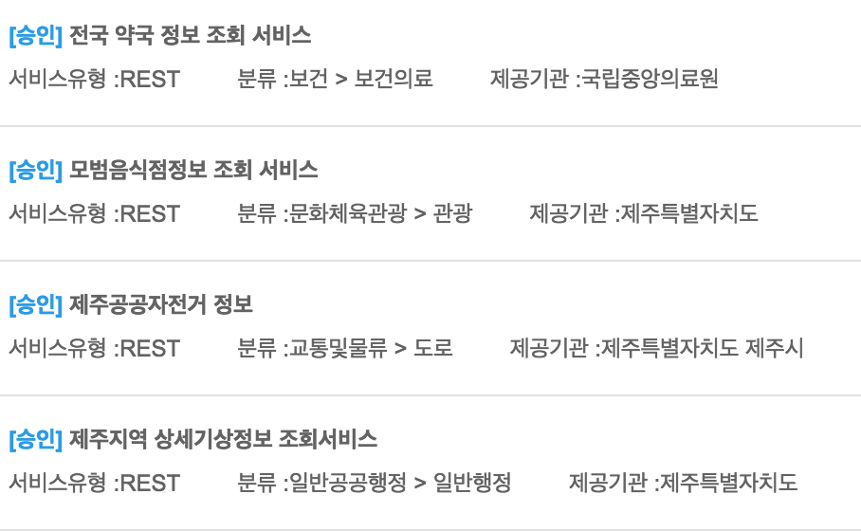

공공데이터

Slide 4
앱설명
제주도의 자전거 대여정보와 약국정보를 알려준다.
GPS로 현위치를 받아서 위치를 보여준다
가장 가까운 약국을 찾아준다.

Slide 5
실행 모습

